Slide 1
Проект по раннему изучению
английского языка
для старшей группы детского сада
«Лондон»
Подготовила
Коренюк И.И.

Slide 2
Вид проекта: познавательный Участники проекта: дети старшего дошкольного возраста (6-7 лет) Сроки реализации проекта: краткосрочный (4 недели) Проблема: дети мало информированы о родине английского языка. Цель проекта: познакомить детей с достопримечательностями Лондона. Задачи: 1. Дать представление о столице Англии – Лондоне, достопримечательностях. 2. Расширять представления детей о традициях и культуре Англии. 3. Познакомить с жителями Англии. Предполагаемые итоги реализации проекта: Знания о стране Англия, столице Лондон, умение рассказывать о достопримечательностях Лондона: Биг Бен, река Тэмза, мост и замок Тауэр, двухэтажный красный автобус, лондонский зоопарк. Иметь представление о жителях Англии, культуре. Вызвать интерес к изучению английского языка.

Slide 3
Мероприятия: 1. Беседа «Англия. Лондон» 2. Раскраски по теме «Достопримечательности Лондона» 3. Просмотр видео «Путешествие по Лондону» 4. Игра “Rain, rain, go away” 5. Просмотр слайдов по теме «Праздники Англии» 6. Развлечение «Путешествие по Лондону» Предварительная работа: 1. Подбор литературы, иллюстраций, видео, музыки. 2. Работа с родителями: разучивание песни “Rain, rain, go away” детьми совместно с родителями. 3. Изготовление наглядностей для мероприятий (автобус, Биг Бен, корабль, плакат с деталями), поиск игрушек животных, зонта. Результат: • Заинтересованность детей темой, проявление через познавательную активность. • Имеют представление о родине английского языка, о жителях Англии, их культуре. • Умеют различать и показывать достопримечательности Лондона. Литература: 1. Paul O. Zelinsky “The Wheels on the Bus Hardcover “. October 30,

Slide 4
1990 2. Elizabeth Cothen Low “Big book of seasons, holidays and weather. Rhymes, fingerplays, and songs for children”. Copyright, 2011. 3. Matteo Pericoli “London for Children”. Hardcover. April 1, 2014 4. Peter Spier “London Bridge Is Falling Down “. Paperback – September 20, 1972. (Zephyr Books) Мероприятия: 1. Беседа «Англия. Лондон» -ребята, сегодня я расскажу вам о стране, в которой говорят на английском языке. Она называется Англия. Это флаг Англии. Люди, которые живут там называются англичане. Вот это англичанин, это англичанка (показываю иллюстрации). Столица Англии-Лондон. Давайте вместе повторим- Лондон (показываю Лондонские достопримечательности. Посмотрите, какой красивый город. В нем очень много достопримечательностей: башня-часы Биг Бен, по улицам проезжают красные двухэтажные автобусы, здесь есть река Тэмза, тут же мост Тауэр. Это колесо обозрения-Лондон Ай. Это трафальгарская площадь, знаменитый лондонский зоопарк. В Англии есть настоящая королева, которая правит страной- Елизавета. Она живет в своем букингемском дворце, который охраняет настоящий Придворный дивизион. В Англии очень своеобразная погода. Каждые пол часа сменяется погода. То светит солнце, то появляются тучи и идет дождь.

Slide 5
Поэтому англичане всегда носят с собой зонт. Англичане очень любят разговаривать о погоде за чашечкой чая и спрашивать при встрече How are you? Как твои дела? Вы уже знаете, как ответить на этот вопрос? (дети: I’m fine, thank you!). Правильно. А когда они прощаются, говорят- Good-bye! 2.Раскраски по теме «Достопримечательности Лондона» -hello, children! Nice to meet you! Рада вас видеть. Мы с вами сегодня вспомним достопримечательности Лондона. - Посмотрите, какие у меня картинки достопримечательностей. Только они черно-белые. Давайте их раскрасим. Какого цвета лондонский автобус? (красный). Какого цвета Биг Бен? (желтый). А теперь приступим к раскрашиванию. Дети раскрашивают и называют свои достопримечательности. 3.Просмотр видео «Путешествие по Лондону» -hi, my dear friends! Today we shall watch video of London. Сегодня мы посмотрим видео о Лондоне. Вопросы: -как называется река в Лондоне? (Темза) -как называются большие башенные часы? (Биг Бен) -как называется мост в Лондоне? (тауэр) -какие автобусы ходят по улицам Лондона? 4. Игра “Rain, rain, go away”

Slide 6
Пока играет музыка дети поют песню и бегают, когда музыка перестает играть, дети убегают под зонт. Текст песни Rain, Rain. Go away. Come again another day. DADDY wants to play. Rain, rain, go away. Rain, Rain. Go away. Come again another day. MOMMY wants to play. Rain, rain, go away. Rain, Rain. Go away. Come again another day. BROTHER wants to play. Rain, rain, go away. Rain, Rain. Go away. Come again another day. SISTER wants to play. Rain, rain, go away. Rain, Rain. Go away. Come again another day. BABY wants to play. Rain, rain, go away. Rain, Rain. Go away. Come again another day. ALL THE FAMILY wants to play. Rain, rain, go away.

Slide 7
5. Просмотр слайдов по теме «Праздники Англии» Новый год и рождество – главные праздники в Англии. Детей в этот праздник поздравляет Санта Клаус. День Святого Валентина. Миллионы людей в этот день признаются в любви своим половинкам и делают это красиво, с помощью открыток - валентинок, или сувениров в виде сердца. День Святого Патрика. Символом этого праздника является трилистник, а также зелёный цвет. В этот день во всей Британии проходят национальные фестивали с ирландской фольклорной музыкой. День дурака. Это день безобидных розыгрышей. День рождения Королевы Елизаветы. В этот день проходит церемониальный парад, торжественный пронос знамени, смотр войск и пышный светский бал под конец дня. Пасхальные праздники обычно выпадают на март или апрель и проводятся во многих странах, но отличием праздника в Англии являются его символы: пасхальный заяц или кролик, который означает изобилие, и пасхальные шоколадные яйца. Первый понедельник мая считается официальным праздником и называется Днем весны. Он ассоциируется у англичан с Робином Гудом, а проводится в виде костюмированных шествий и народных гуляний. Августовский день отдыха, который проходит каждый последний понедельник августа. Этот день считается официальным выходным, и местное население старается провести его с семьёй на природе. Второй праздник – это Карнавал в Ноттинг Хилл, который проходит каждое последнее воскресенье августа. Это уличный фестиваль на два дня, во время которого, все стараются надеть причудливую или экстравагантную одежду, музыка играет не умолкая до поздна, проводятся ярмарки с разнообразным кушаньем и многие другие интересные мероприятия.

Slide 8
Одним из излюбленных праздников англичан, а сейчас и многих других народностей в мире является праздник Хэллоуин, проходящий ежегодно 31 октября. Праздник появился благодаря древним кельтам, и знаменует канун Дня всех святых. Несмотря на то, что Хэллоуин официально не является выходным днём, этот день в стране празднуется особенно активно. Люди надевают яркие костюмы, украшают свои дома, ходят в гости к соседям со словами trick-or-treat и выпрашивают сладостей. Символом праздника традиционно является тыква с вырезанным на ней лицом и со свечой внутри, известная в народе как Светильник Джека или Джек-Фонарь (Jack-o’-lantern). Этот атрибут на Хэллоуин встречается у всех англичан. Он призван охранять дом от злых духов и от всякой нечисти. Ночь Гая Фокса или Ночь костров. В эту ночь по всей Англии гремят фейерверки, разводят костры и сжигают чучело Гая Фокса, человека пытавшегося в XVII веке совершить Пороховой заговор и взорвать здание Парламента в Лондоне. Многие люди заодно сжигают и накопившийся во дворе мусор, устраивая своеобразное прощание с осенью. Мальчишки на улицах выпрашивают монетки со словами якобы для Гая, а на собранные деньги накупают петард.

Slide 9
6.Развлечение "London" Форма занятия: развлечение. Тип занятия: закрепление нового материала в форме путешествия. Цель: Закрепить знания о достопримечательностях и культуре Великобритании. Образовательные: закрепление навыков детей в употреблении лексики по теме "London". Развивающие: способствовать к развитию репродуктивной и продуктивной речевой деятельности, оперативной памяти, любознательности, воображения, объема памяти через постепенное увеличение речевых единиц на аудитивной и зрительной основе. Воспитательные: воспитание уважительного отношения к культуре страны изучаемого языка, формирование устойчивого интереса к предмету. Ход занятия 1. Начало занятия 1)орг.момент -hello, my dear friends! i'm glad to see you! 2) начальная мотивация -today we go on trip to London. Сегодня мы отправимся в путешествие по Лондону. Are you ready? Вы готовы? 3) речевая зарядка -садимся в красный автобус. Он довезет нас до Лондона. Скажем волшебное слово "Bus" и автобус заведется (дети хором произносят "Bus"'). Ребята, а давайте споем песенку "Wheels on the Bus"!

Slide 10
Песня "Wheels on the Bus" . The wheels on the bus go Round and round, Round and round, Round and round, The wheels on the bus go Round and round, All day long. The horn on the bus goes ”Beep, beep, beep, Beep, beep, beep, Beep, beep, beep.” The horn on the bus goes ”Beep, beep, beep.” All day long. The wipers on the bus go “Swish, swish, swish, Swish, swish, swish, Swish, swish, swish.” The wipers on the bus go “Swish, swish, swish” All day long.

Slide 11
2. Основная часть занятия 1) -вот мы и приехали в Лондон! Ребята, посмотрите, как здесь красиво! Давайте осмотрим достопримечательности Лондона. Краткий рассказ о Лондоне, просмотр иллюстраций, видео. -Лондон это город- столица Англии. В Лондоне говорят на английском. Здесь очень много достопримечательностей: Buckingham Palace - Букингемский дворец, The Queen – королева, Big Ben – биг бен, Houses of Parliament – парламент, Tower of London - тауэр, Prison - тюрьма (иллюстрации). По улицам Лондона проезжают красные двухэтажные автобусы. А еще в Лондоне быстро меняется погода. каждый час. То идет дождик, то светит солнце. Вот и сейчас на нас надвигается туча. Давайте спрячемся от нее под зонтом Umbrella. 2) Игра "Rain, rain, go away" Rain, Rain. Go away. Come again another day. DADDY wants to play. Rain, rain, go away (когда слова заканчиваются, дети бегут под зонт, убегая от тучи).

Slide 12
Rain, Rain. Go away. Come again another day. MOMMY wants to play. Rain, rain, go away. Rain, Rain. Go away. Come again another day. BROTHER wants to play. Rain, rain, go away. Rain, Rain. Go away. Come again another day. SISTER wants to play. Rain, rain, go away. Rain, Rain. Go away. Come again another day. BABY wants to play. Rain, rain, go away. Rain, Rain. Go away. Come again another day. ALL THE FAMILY wants to play. Rain, rain, go away.

Slide 13
3)-ребята, посмотрите-это замок королевы. Давайте познакомимся с королевой Queen (показываю игрушки-замок и королева). -hello! I'm a queen! My name is Elizabeth II. I live in this castle. Have a nice day! -ребята, королева пожелала нам хорошего дня. Have a nice day! 4) -а теперь отправимся в Лондонский зоопарк- London Zoo (переходим к столу с игрушками). Посмотрите, здесь нет зверей! Куда же они исчезли? Тут написано, что этот зоопарк новый. Нужно помочь перевезти сюда всех животных из старого зоопарка на корабле. Игра "Ship". Дети называют игрушки животных на английском и кладут их в игрушечный корабль. -this is a crocodile/elephant/lion/zebra/kangaroo/tiger/monkey/etc. После того, как всех животных поместили на корабль, он отправляется в путешествие по реке Темза в новый зоопарк. -ребята, это река Тэмза (хоровое повторение-The Thames). -look! This is London Zoo. Выгружаем животных. А теперь посмотрим, какие еще животные живут в Лондонском зоопарке (слайды).

Slide 14
5)-ребята, посмотрите, кто хочет с нами познакомиться (девочка). Girl: -hello, children! How are you? My name is Anny. Where are you from? Дети: I'm from Kazakhstan. Where are you from? Девочка: I'm from London. I like to play. Let's play with me! Поиграем! Игра "Hokey Pokey" (мелодия из песни «Буги Вуги»). Hey, everybody. It's time to do the Hokey Pokey! Make a BIIIIIG circle. Here we go. You put one hand in. [Put one hand in the circle.] You put one hand out. [Put that hand out of the circle.] You put one hand in. [Put the hand back into the circle.] And you shake, shake, shake, shake, shake. [Shake your hand.] You do the Hokey Pokey [Spin and dance] and turn around. Everybody turn around. [Turn around in a circle.] You put two hands in. You put two hands out. You put two hands in. And you shake, shake, shake, shake, shake. You do the Hokey Pokey and clap your hands. Everybody clap your hands. You put one foot in. You put one foot out. You put one foot in. And you shake, shake, shake, shake, shake. You do the Hokey Pokey and sit down.

Slide 15
Everybody please sit down. You put two feet in. You put two feet out. You put two feet in. And you shake, shake, shake, shake, shake. You do the Hokey Pokey and stand up. Everybody please stand up. You put your head in. You put your head out. You put your head in. And you shake, shake, shake, shake, shake. You do the Hokey Pokey and sing a song. La, la, la, la, la, la! You put your backside in. You put your backside out. You put your backside in. And you shake, shake, shake, shake, shake. You do the Hokey Pokey and be quiet. Everybody please be quiet. Shh! You put your whole self in. Your whole self out. Your whole self in. And you shake, shake, shake, shake, shake. You do the Hokey Pokey and take a bow. Everybody take a bow (поклон). Прощаемся с Энни-Good bye, Anny!

Slide 16
6) -ребята, вам понравилось в Лондоне? Вы все достопримечательности запомнили? Давайте повторим! Мы нарисуем с вами карту Лондона. Посмотрите, это силуэты рисунков. Вам нужно подобрать подходящую фигуру и назвать ее (дети выполняют задание). 7)-пора возвращаться обратно в наш детский сад. Садимся в автобус. И пока мы будем ехать, послушаем песню о Лондонском мосте. "London Bridge is falling down" London Bridge is falling down, Falling down, falling down. London Bridge is falling down, My fair lady! Build it up with iron bars, Iron bars, iron bars. Build it up with iron bars, My fair lady!

Slide 17
Iron bars will bend and break, Bend and break, bend and break. Iron bars will bend and break, My fair lady! Build it up with needles and pins, Needles and pins, needles and pins. Build it up with needles and pins, My fair lady! Pins and needles rust and bend, Rust and bend, rust and bend. Pins and needles rust and bend, My fair lady! 3. Заключительная часть. 1)подведение итогов -вот и приехали! Вам понравилось путешествовать по Лондону? Что вы видели в Лондоне? С кем познакомились? Что делали? Давайте попрощаемся Good-bye!

Slide 18
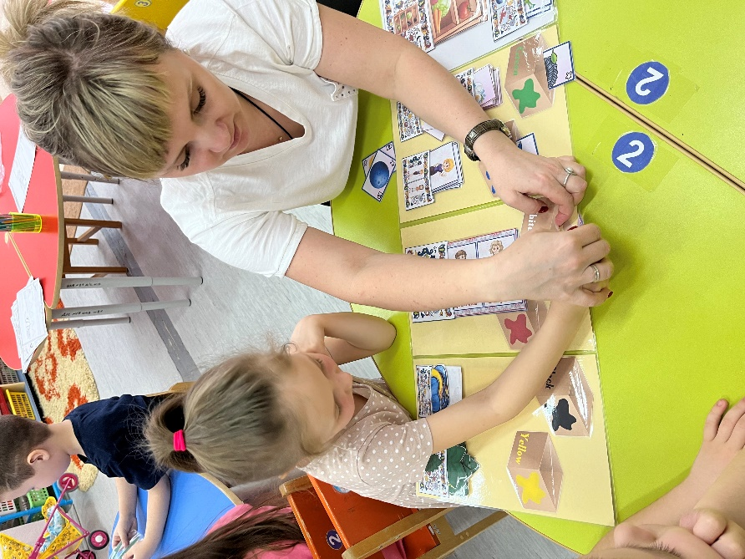
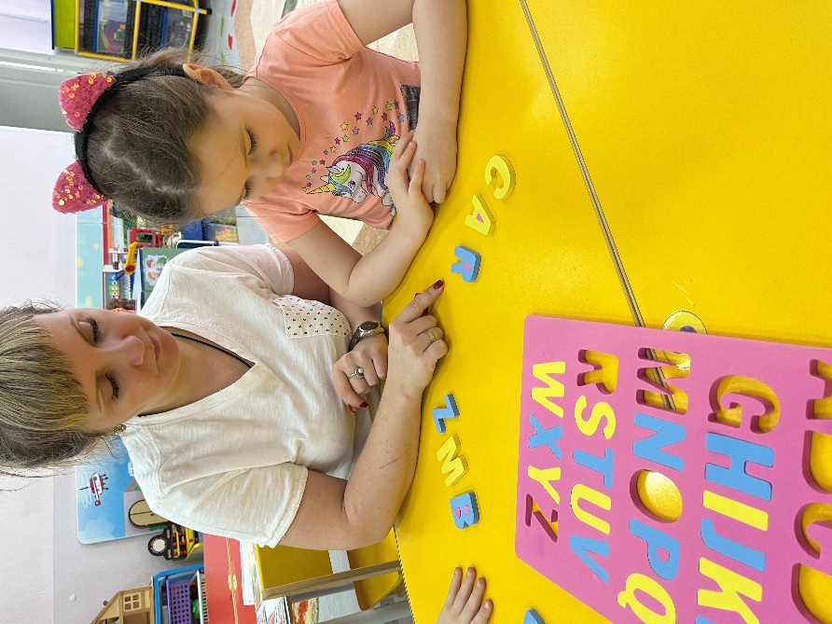
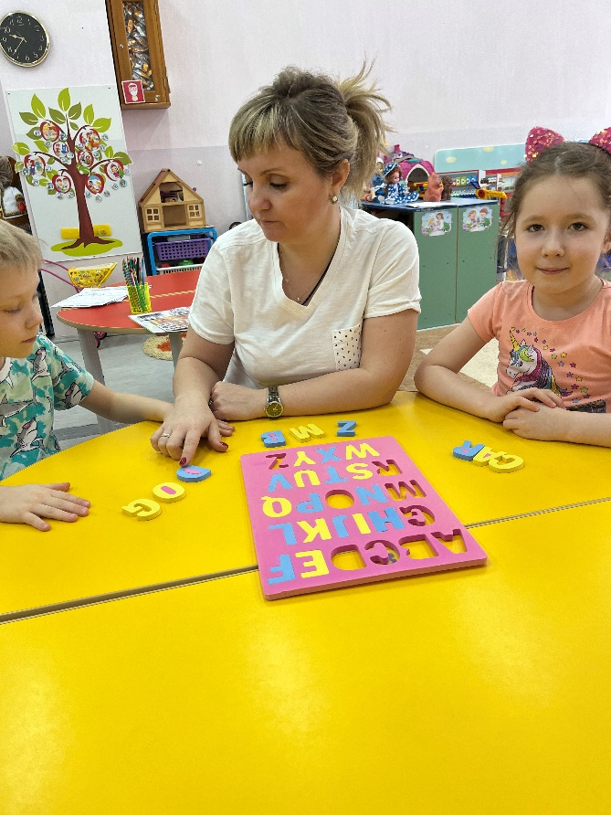

Slide 19
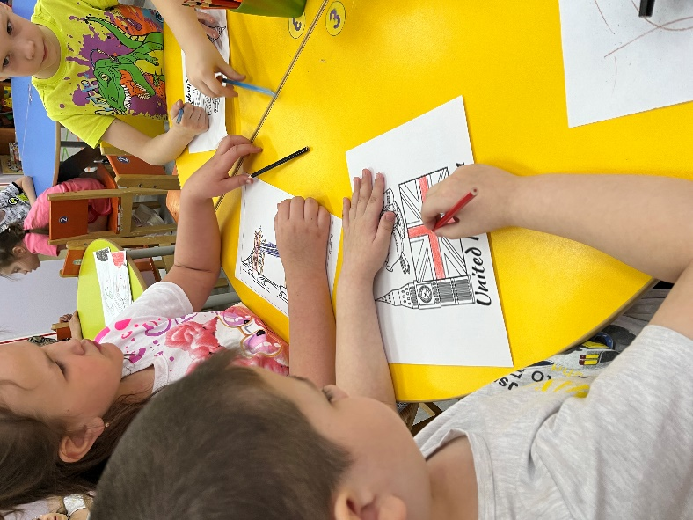
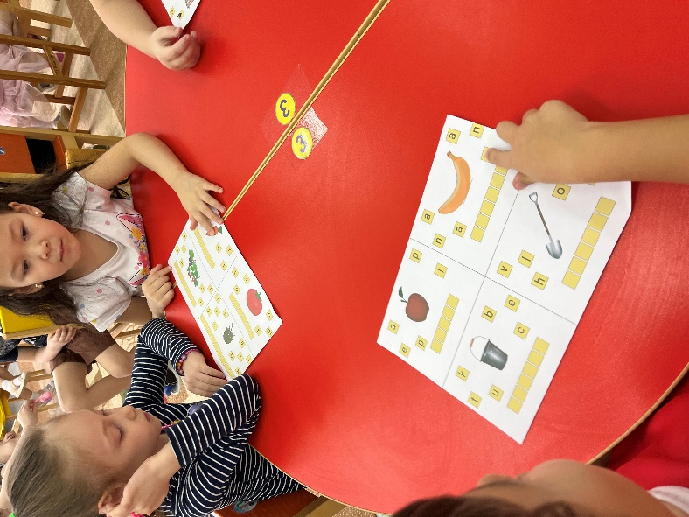
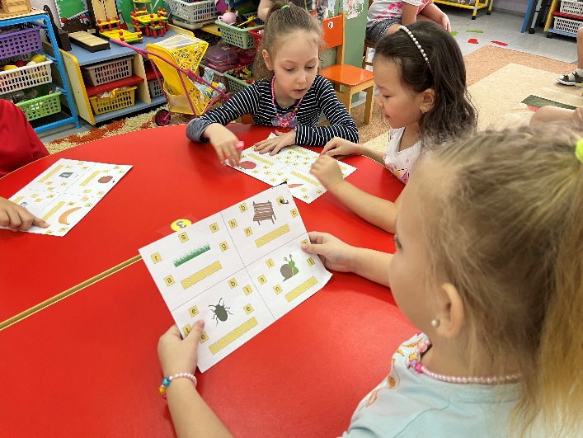

Slide 20
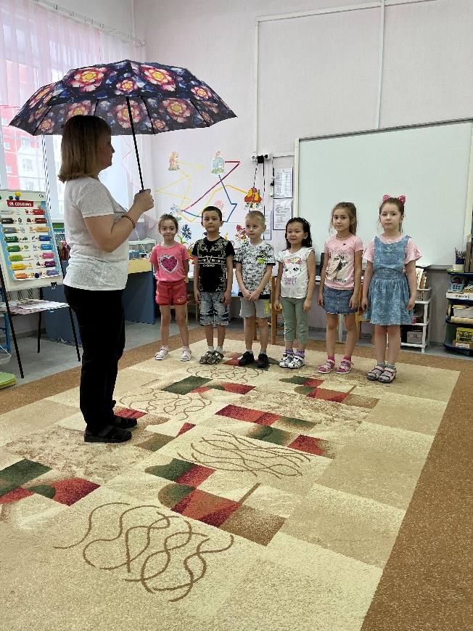
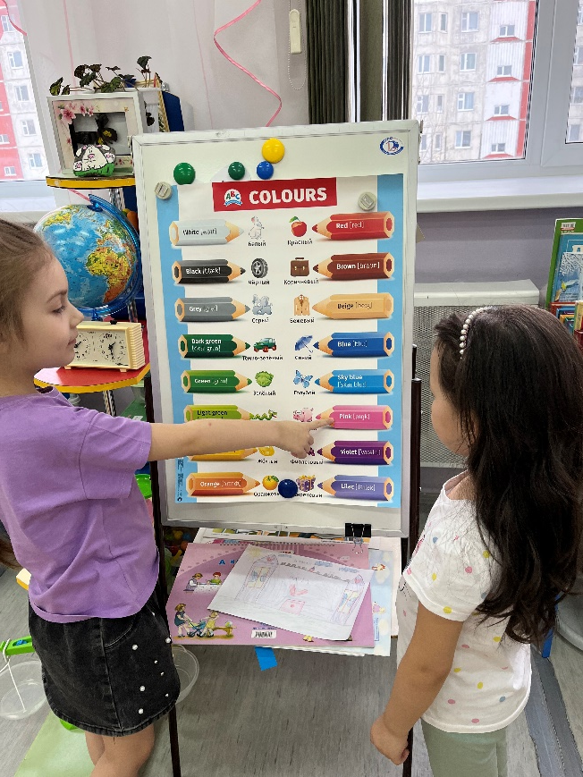
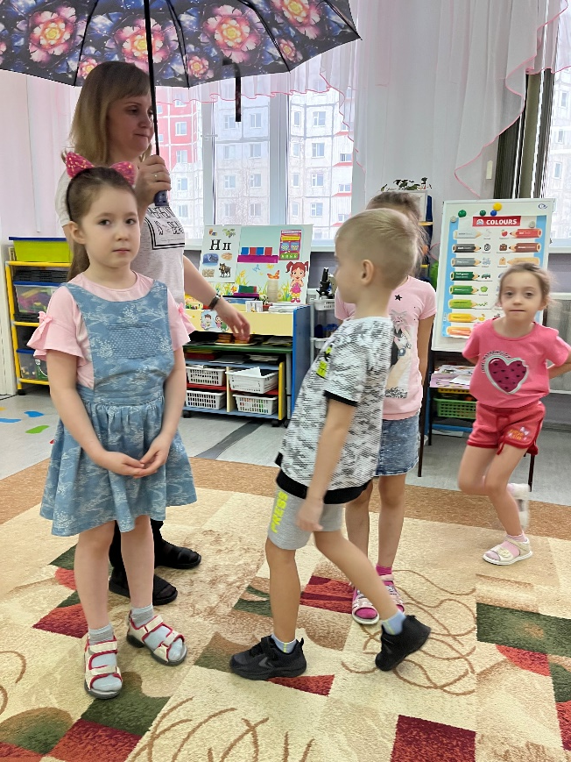

Slide 21
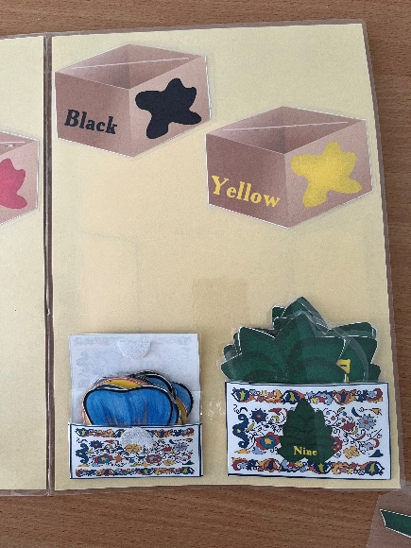
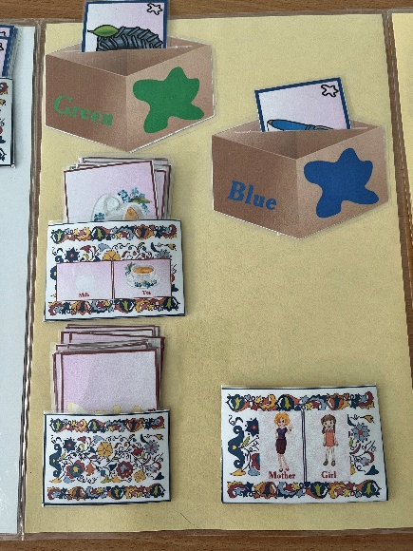
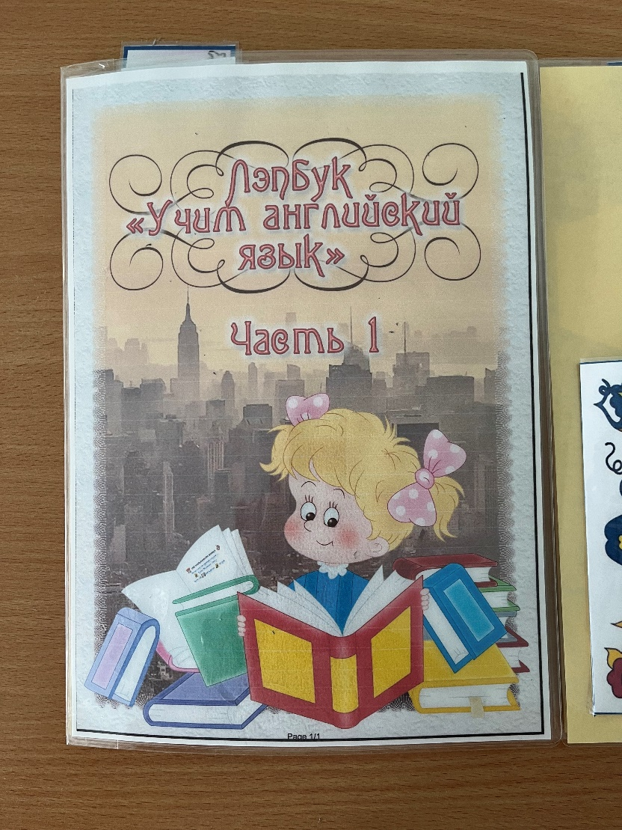
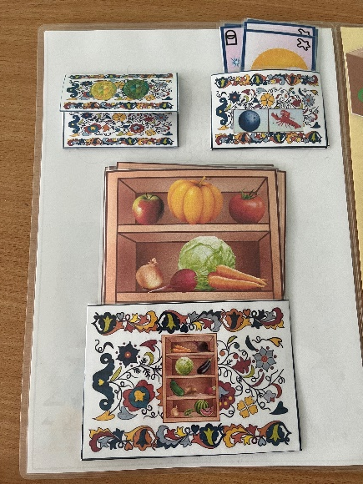

Slide 22
